Slide 1
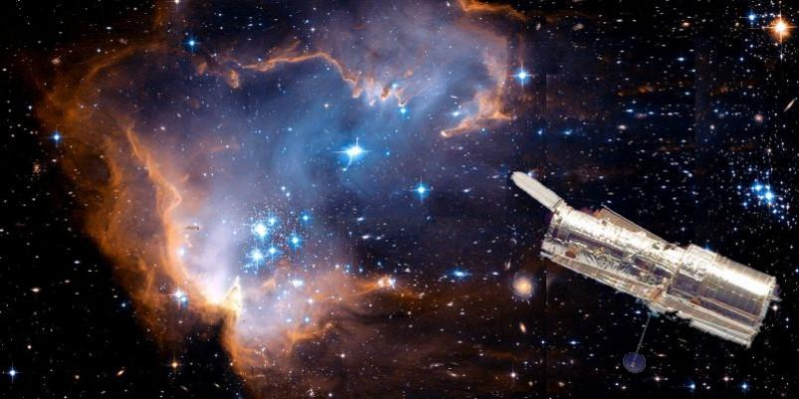
Images psychédéliques de notre Univers
Musique de Michel Pépé - Alchimia d'Amore
Photos de la NASA et de l’ESO
Création © Apex (astronome amateur)

Slide 2
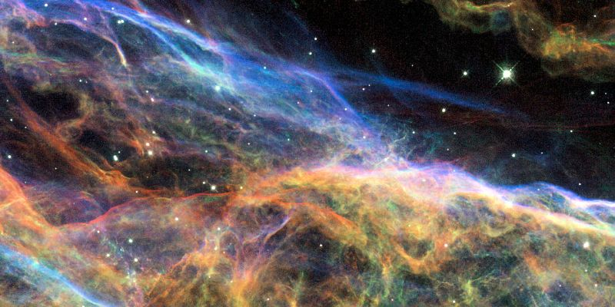
Cirrus des Voiles du Cygne (rémanant de super nova)
Images psychédéliques de notre Univers
Musique de Michel Pépé - Alchimia d'Amore
Photos de la NASA et de l’ESO
Création © Apex (astronome amateur)

Slide 3
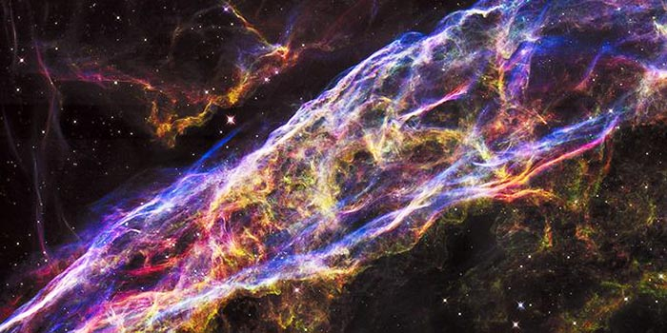
Cirrus des Voiles du Cygne (rémanant de super nova)
Nébuleuse Veil une partie des Dentelles du Cygne (constellation du Cygne)

Slide 4

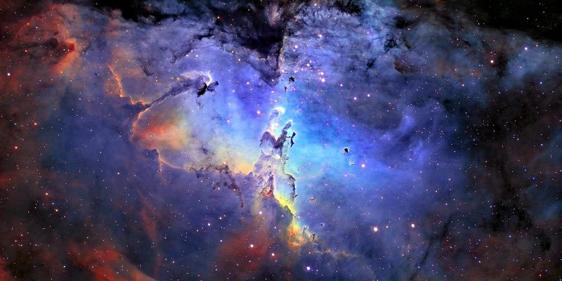
Nébuleuse Veil une partie des Dentelles du Cygne (constellation du Cygne)
Nébuleuse de l’Aigle, une pouponnière d’étoiles (constellation du Serpent)

Slide 5
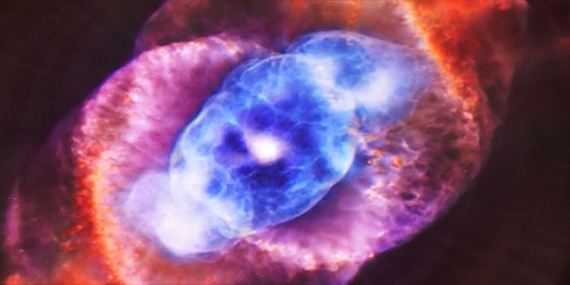
Nébuleuse de l’Aigle, une pouponnière d’étoiles (constellation du Serpent)
Nébuleuse planétaire l'Oeil de Chat (constellation du Dragon)

Slide 6

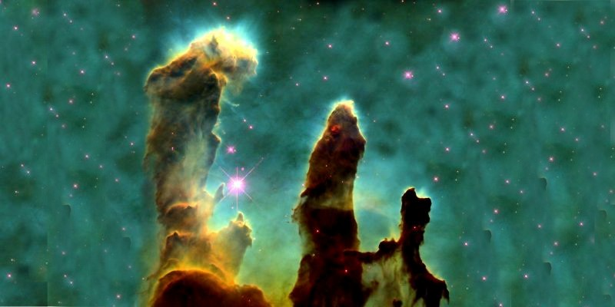
Nébuleuse planétaire l'Oeil de Chat (constellation du Dragon)
Zoom sur la nébuleuse de l’Aigle (constellation du Serpent)

Slide 7
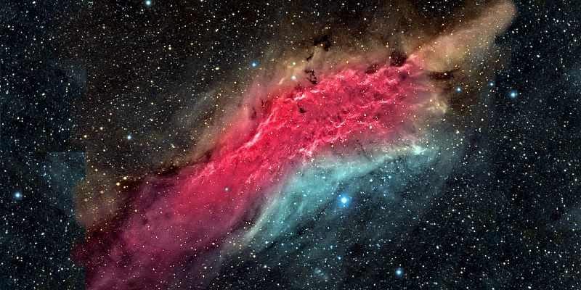
Zoom sur la nébuleuse de l’Aigle (constellation du Serpent)
Nébuleuse Californie (en émission dans la constellation de Persée)

Slide 8
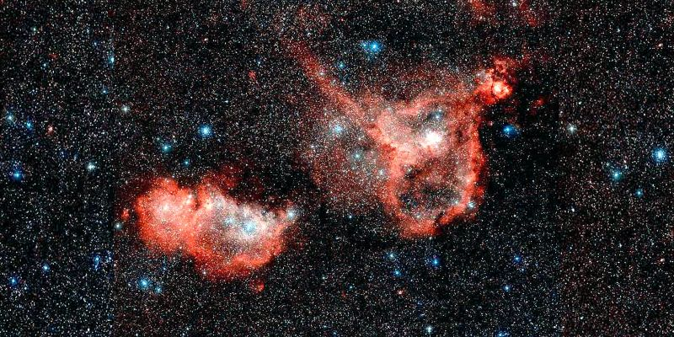
Nébuleuse Californie (en émission dans la constellation de Persée)
Nébuleuse de l’Âme à gauche et du Cœur à droite (en émission dans la constellation de Cassiopée)

Slide 9
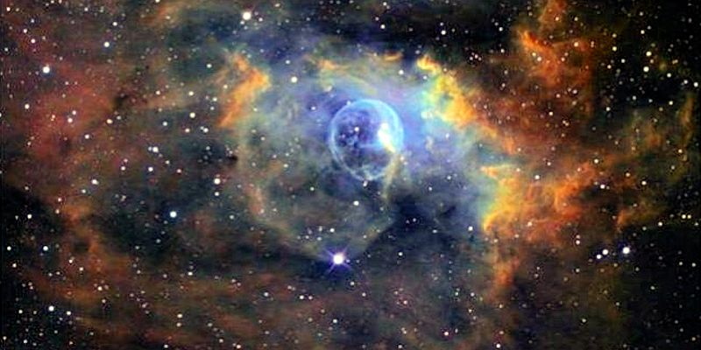
Nébuleuse de l’Âme à gauche et du Cœur à droite (en émission dans la constellation de Cassiopée)
Nébuleuse de la Bulle (formée par le vent stellaire créé par une étoile de la constellation de Cassiopée)

Slide 10
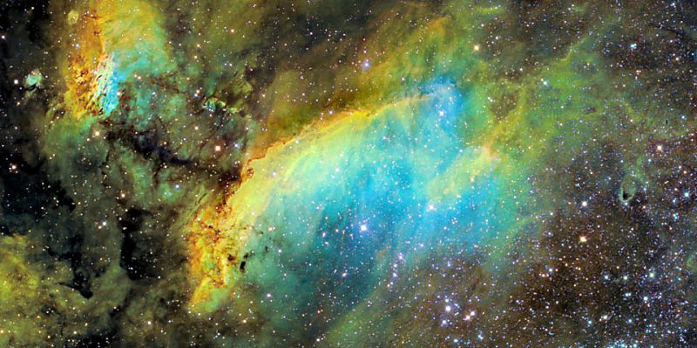
Nébuleuse de la Bulle (formée par le vent stellaire créé par une étoile de la constellation de Cassiopée)
Nébuleuse de la Crevette (en émission dans la constellation du Scorpion)

Slide 11
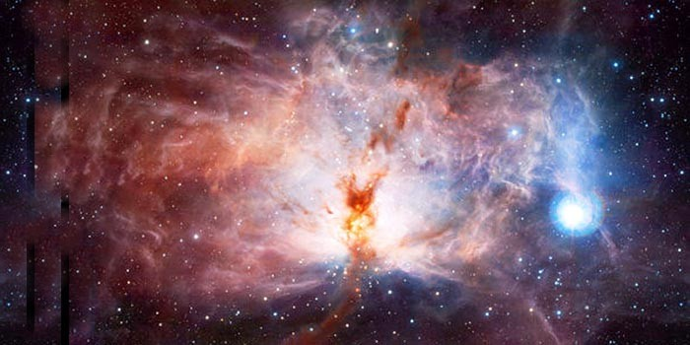
Nébuleuse de la Crevette (en émission dans la constellation du Scorpion)
Nébuleuse de la Flamme (en émission dans la constellation d'Orion)

Slide 12
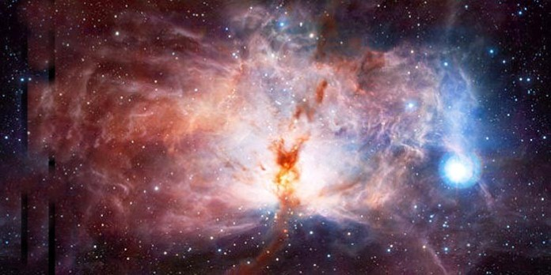
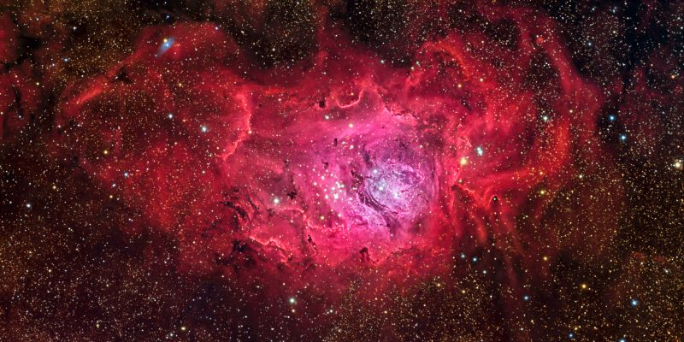
Nébuleuse de la Flamme (en émission dans la constellation d'Orion)
Nébuleuse de la Lagune (en émission dans la constellation du Sagitaire)

Slide 13
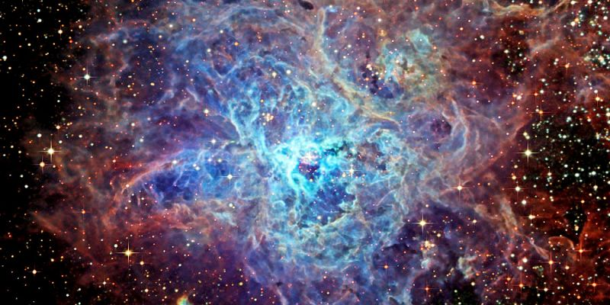
Nébuleuse de la Lagune (en émission dans la constellation du Sagitaire)
Nébuleuse de la Tarentule (en émission dans le Grand Nuage de Magellan)

Slide 14
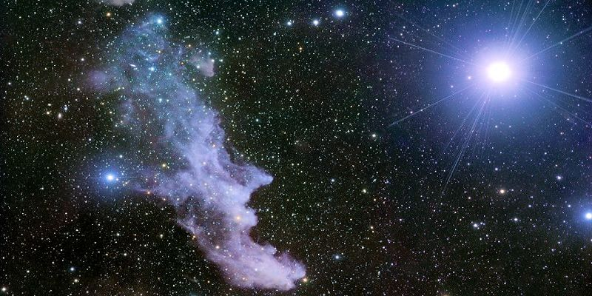
Nébuleuse de la Tarentule (en émission dans le Grand Nuage de Magellan)
Nébuleuse de la Tête de Sorcière (par réflexion dans la constellation de l'Éridan)

Slide 15
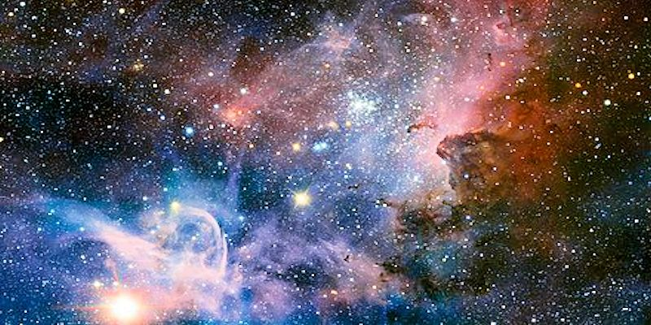
Nébuleuse de la Tête de Sorcière (par réflexion dans la constellation de l'Éridan)
Nébuleuse Eta Carinae (en émission dans la constellation de la Carene)

Slide 16
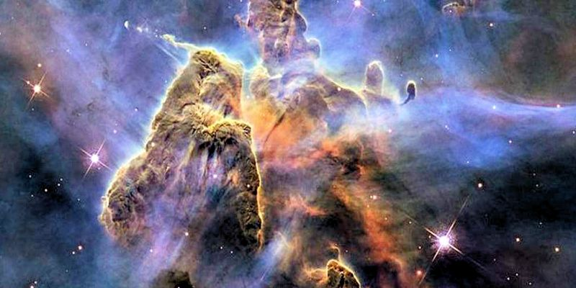
Nébuleuse Eta Carinae (en émission dans la constellation de la Carene)
Zoom sur la Nébuleuse Eta Carinae

Slide 17
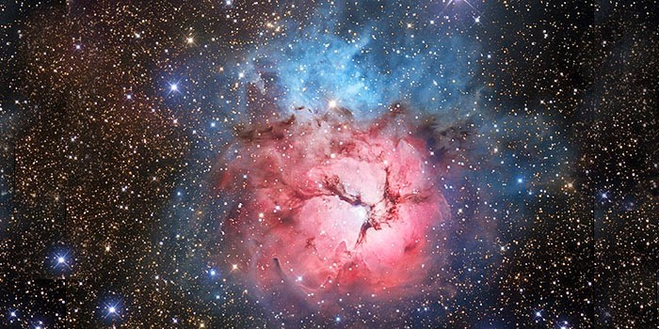
Zoom sur la Nébuleuse Eta Carinae
Nébuleuse difusse Trifide (constellation du Sagittaire)

Slide 18
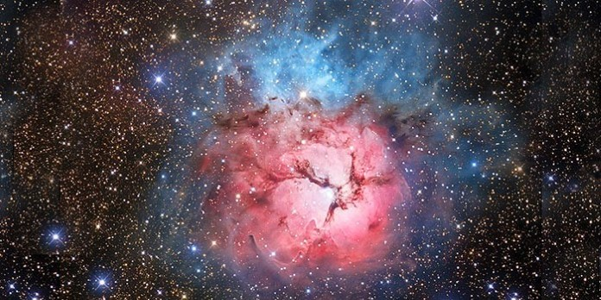
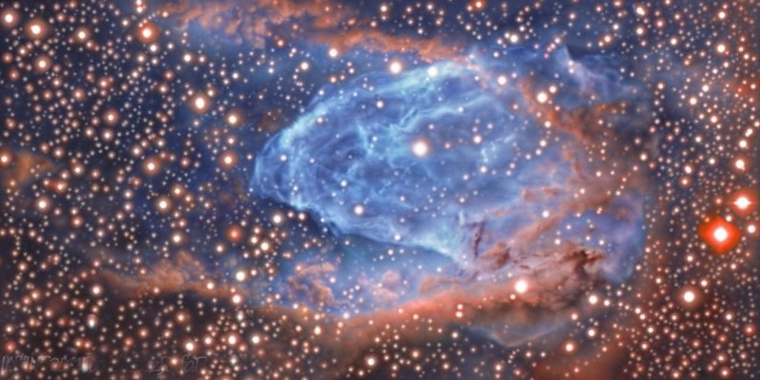
Nébuleuse difusse Trifide (constellation du Sagittaire)
Nébuleuse du Casque de Thor (en émission dans la constellation du grand Chien)

Slide 19
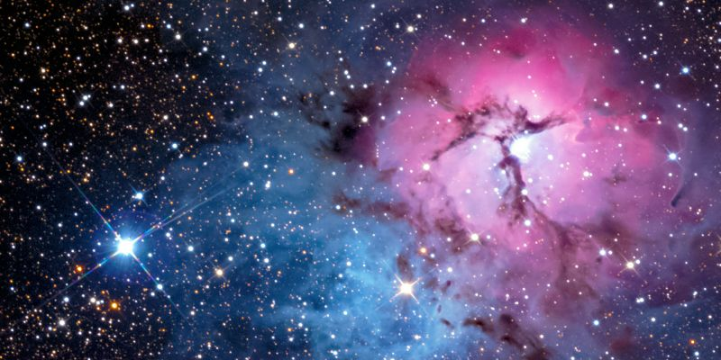
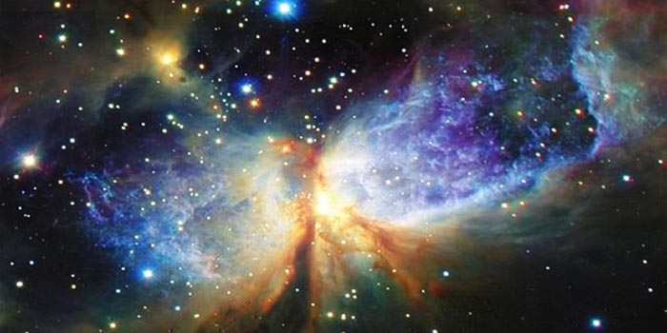
Nébuleuse difusse Trifide (constellation du Sagittaire)
Nébuleuse du Casque de Thor (en émission dans la constellation du grand Chien)
Nébuleuse planétaire bipolaire du Papillon (constellation du Scorpion)

Slide 20
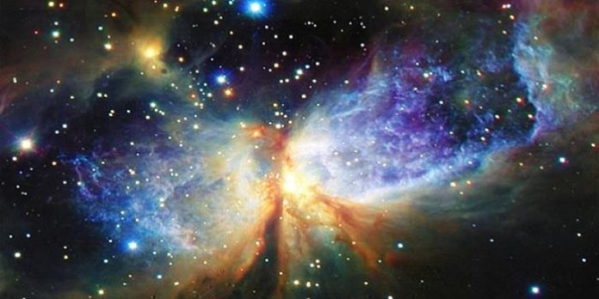
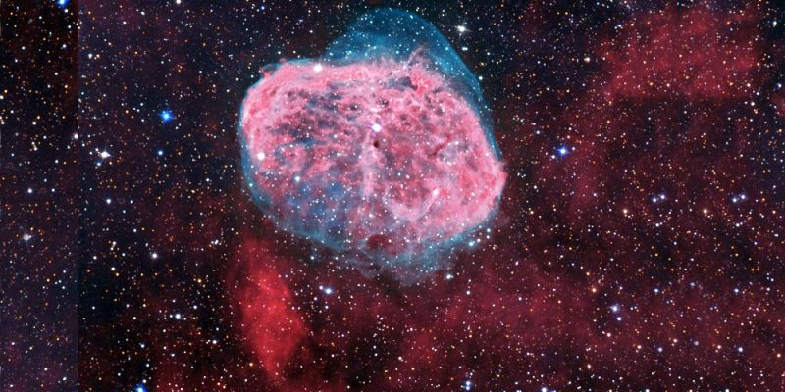
Nébuleuse planétaire bipolaire du Papillon (constellation du Scorpion)
Nébuleuse du Croissant (en émission dans la constellation du Cygne)

Slide 21
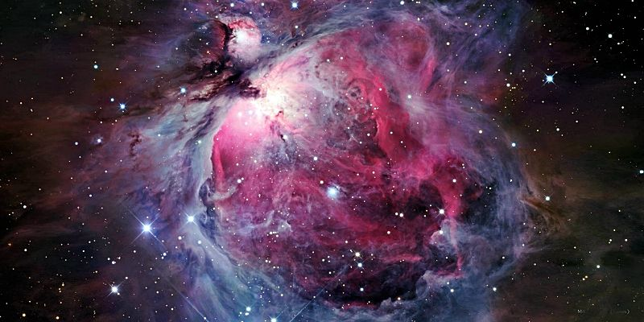
Nébuleuse du Croissant (en émission dans la constellation du Cygne)
Nébuleuse M42 (en émission et réflexion dans la constellation d’Orion)

Slide 22
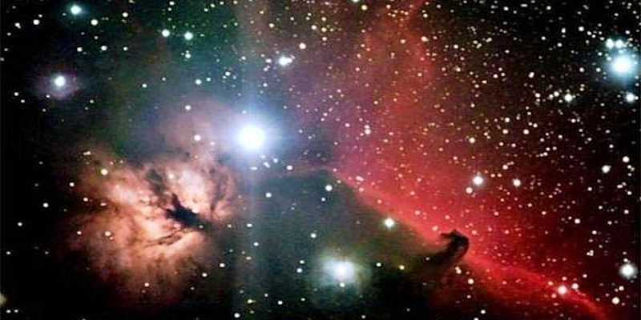
Nébuleuse M42 (en émission et réflexion dans la constellation d’Orion)
Nébuleuse Tête de Cheval se détachant sur IC434 et sur la nébuleuse de la Flamme (constellation d’Orion)

Slide 23
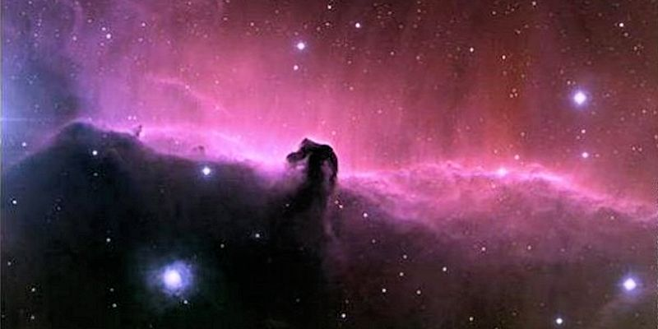
Nébuleuse Tête de Cheval se détachant sur IC434 et sur la nébuleuse de la Flamme (constellation d’Orion)
Zoom sur la nébuleuse obscure de la Tête de Cheval (constellation d’Orion)

Slide 24
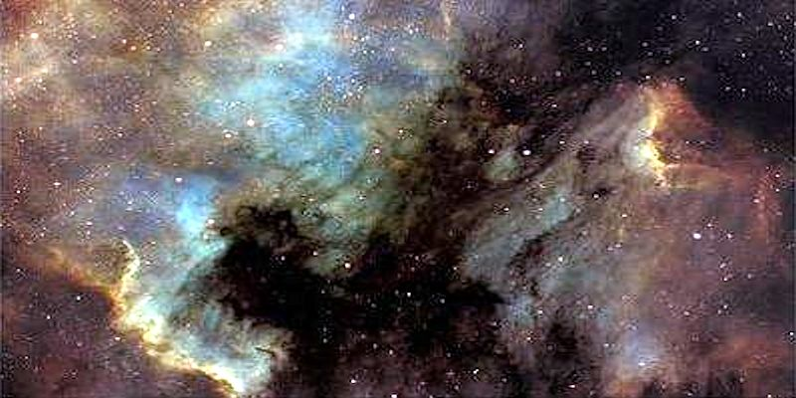
Zoom sur la nébuleuse obscure de la Tête de Cheval (constellation d’Orion)
Nébuleuse Nord America (en émission dans la constellation du Cygne)

Slide 25
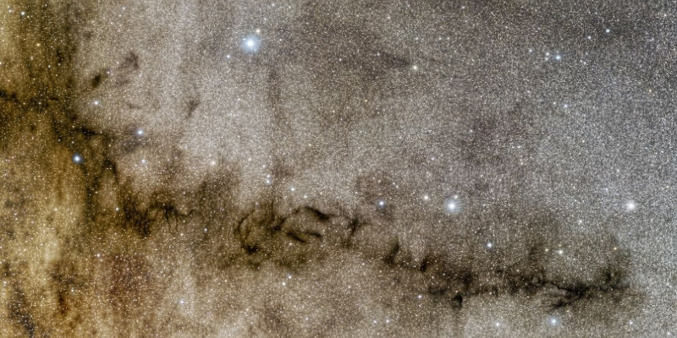
Nébuleuse Nord America (en émission dans la constellation du Cygne)
Nébuleuse obscure de la Pipe (constellation du Serpentaire)

Slide 26
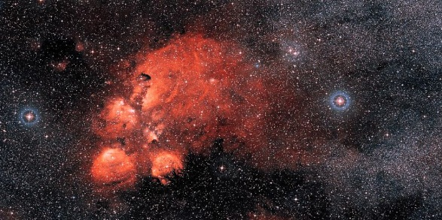
Nébuleuse obscure de la Pipe (constellation du Serpentaire) 1
Nébuleuse Pattes de Chat (en émission dans la constellation du Scorpion)

Slide 27
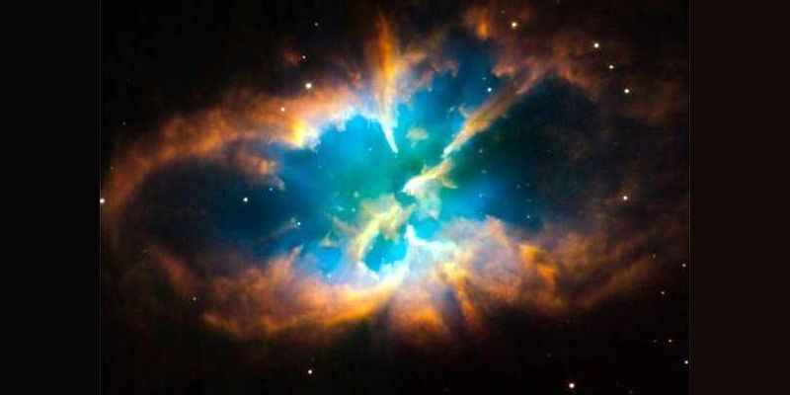
Nébuleuse Pattes de Chat (en émission dans la constellation du Scorpion)
Nébuleuse planétaire NGC 2818 (constellation de la Boussole)

Slide 28
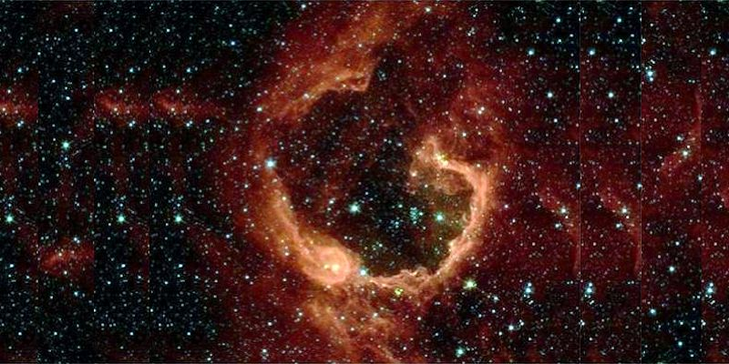
Nébuleuse planétaire NGC 2818 (constellation de la Boussole)
Nébuleuse RCW 79, une bulle cosmique de gaz et de poussières (constellation du Centaure)

Slide 29
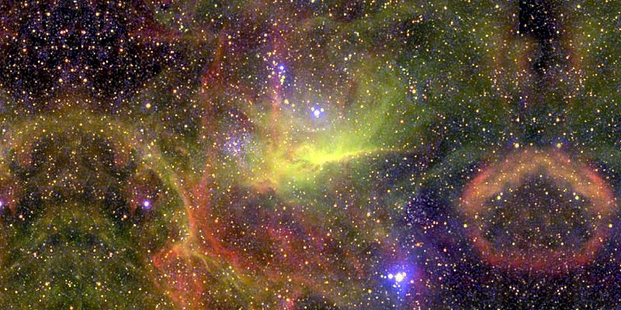
Nébuleuse RCW 79, une bulle cosmique de gaz et de poussières (constellation du Centaure)
Nébuleuses entourant la binaire de Wolf-Rayet BAT99-49 (situé dans le Grand Nuage de Magellan)

Slide 30
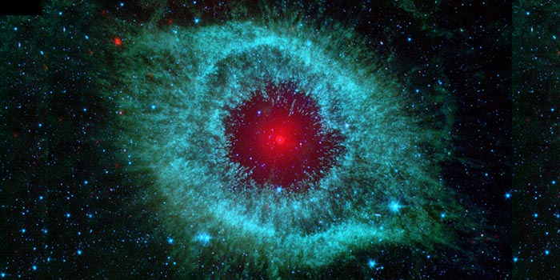
Nébuleuses entourant la binaire de Wolf-Rayet BAT99-49 (situé dans le Grand Nuage de Magellan)
Nébuleuse planétaire de l'Hélice (constellation du Verseau)

Slide 31

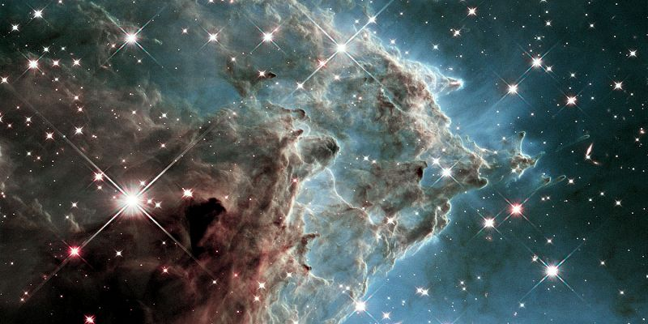
Nébuleuse planétaire de l'Hélice (constellation du Verseau)
Nébuleuse de la Tête de Singe (en émission dans la constellation d'Orion)

Slide 32
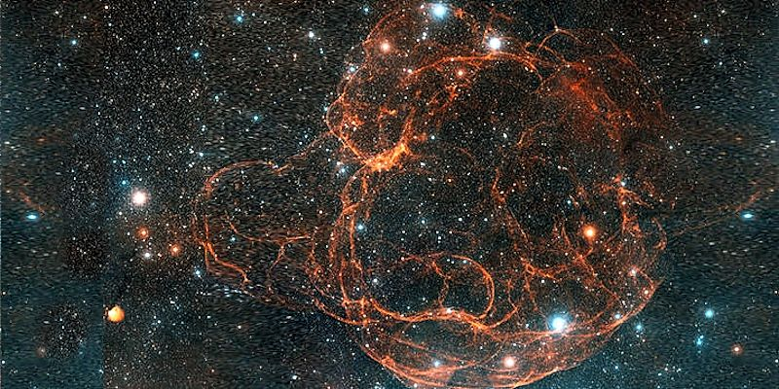
Nébuleuse de la Tête de Singe (en émission dans la constellation d'Orion)
Simeis 147 un rémanent de supernova dans la constellation du Taureau

Slide 33
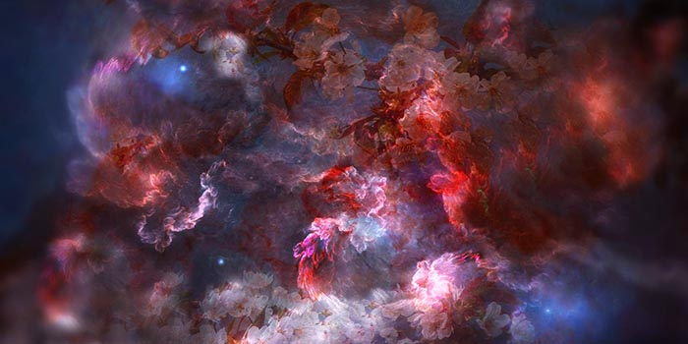
Simeis 147 un rémanent de supernova dans la constellation du Taureau
Note : une nébuleuse est un nuage interstellaire de gaz et/ou de poussière. Les nébuleuses brillantes rayonnent la lumière du gaz qui les composent (nébuleuse à émission) ou réflètent la lumière des étoiles (nébuleuse à réflexion), voir les deux. Les nébuleuses sombres sont des nuages de gaz et de poussières
qui ne sont pas illuminés. Les nébuleuses planétaires sont des coquilles de gaz éjectés par les étoiles en
fin de vie ou des supernovae. Ces nébuleuses appartiennent toutes à notre galaxie la "Voie lactée".

Slide 34




F I N
Touche Esc pour quitter

